Slide 1
사용자 매뉴얼_학생용APP

Slide 2

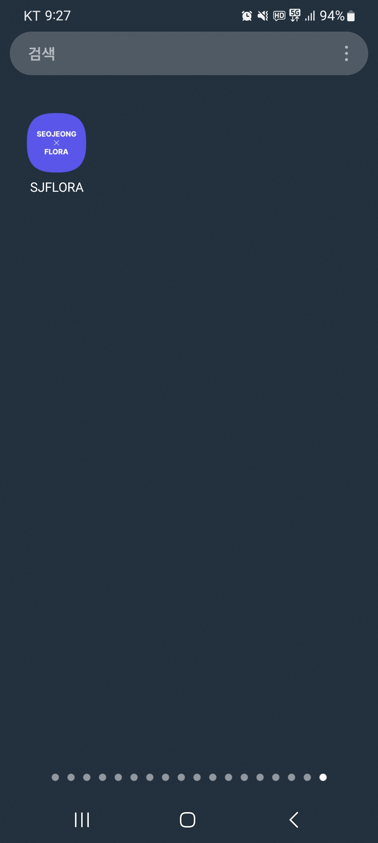
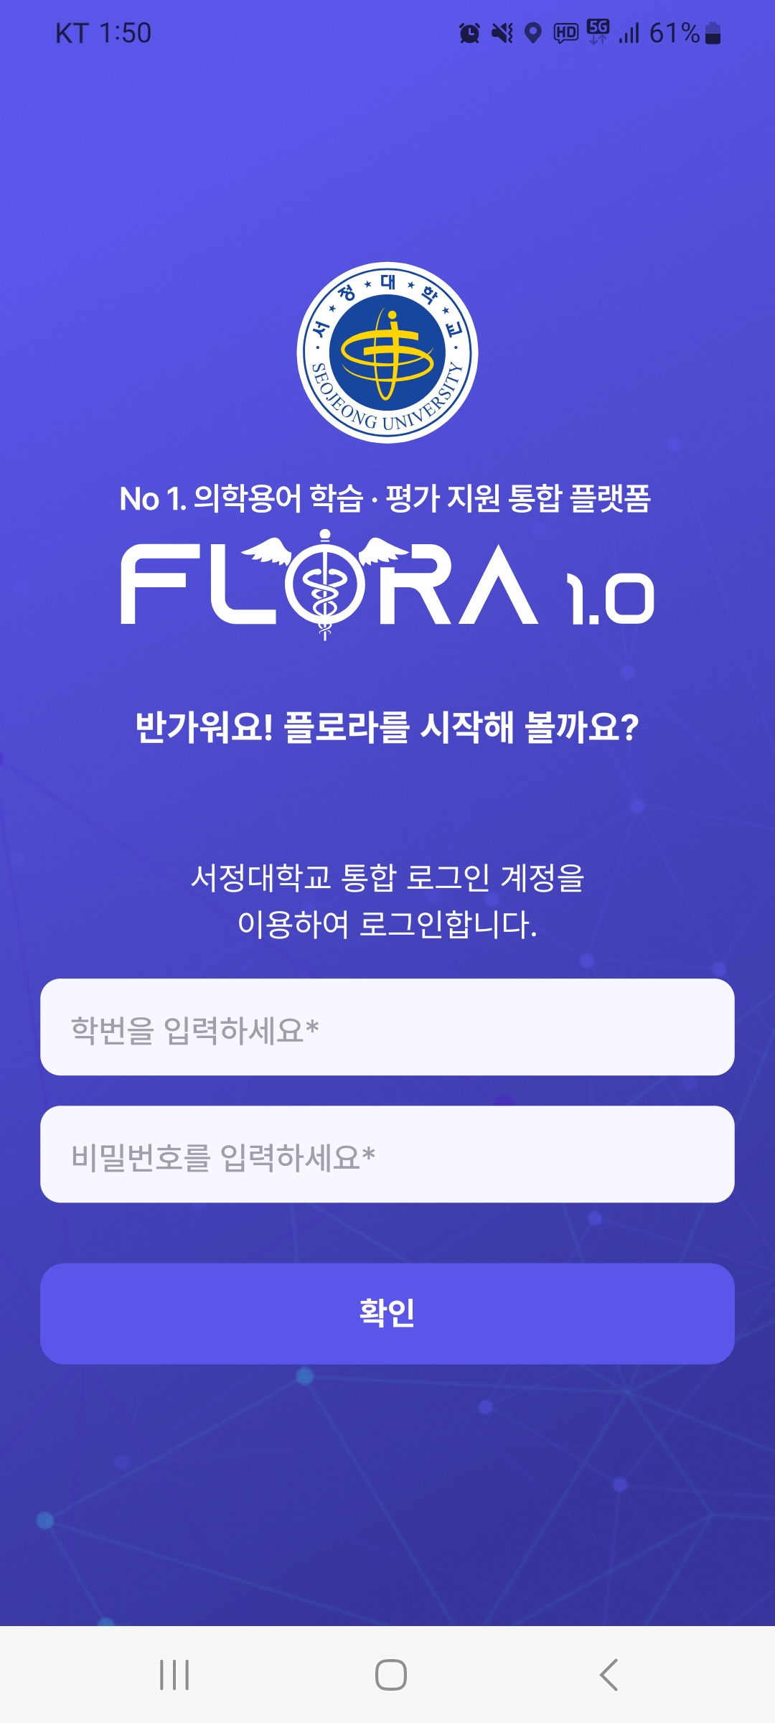

사용자 매뉴얼-학생용
1) 서정FLORA 앱 설치
1
2
3
App Store
Play Store
앱 다운로드 및 설치를 진행합니다.
앱스토어 or 플레이스토어에서 서정FLORA APP을 검색하고, 다운로드하여 앱을 설치합니다.
설치 완료한 아이콘을 클릭하여 앱을 실행합니다.
학교계정으로 로그인하여 개인정보동의를 완료하면 서정 FLORA 서비스에 가입됩니다.
(※ SJFLORA 앱은 서정대학교 간호학과, 응급구조학과, 의료코디네이터 학부 재학생만 로그인이 가능하고, 타 학과는 로그인이 제한되어 있습니다. )

Slide 3
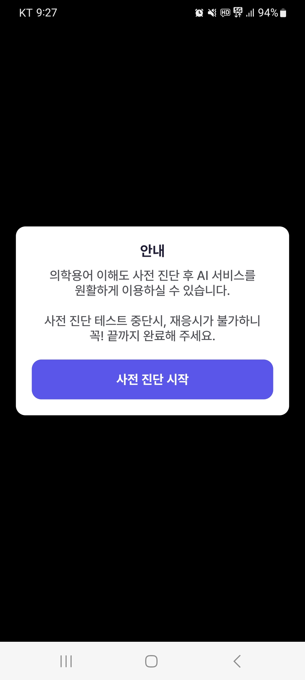
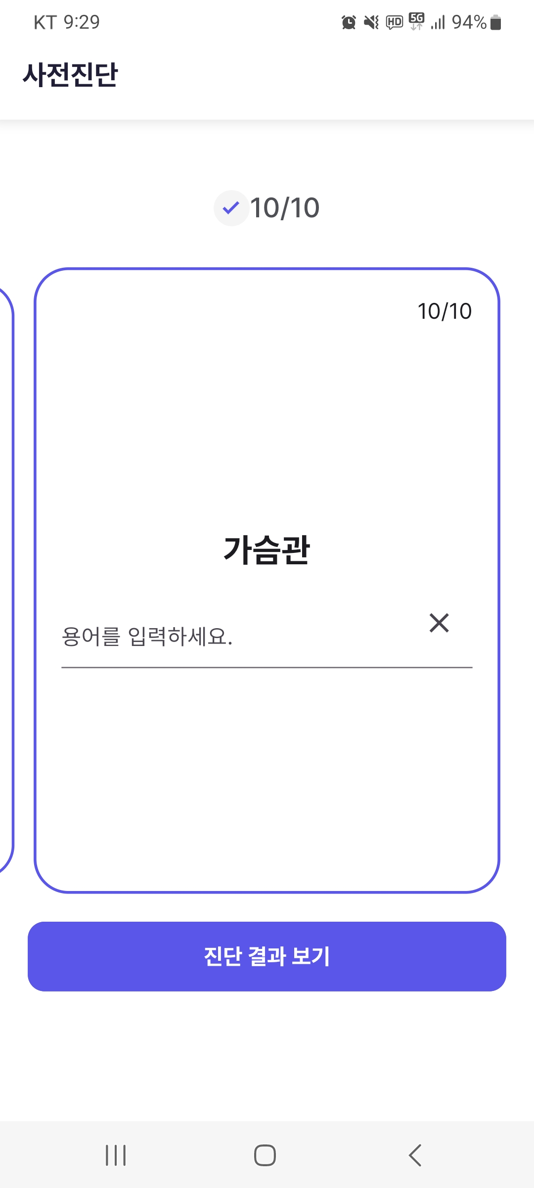
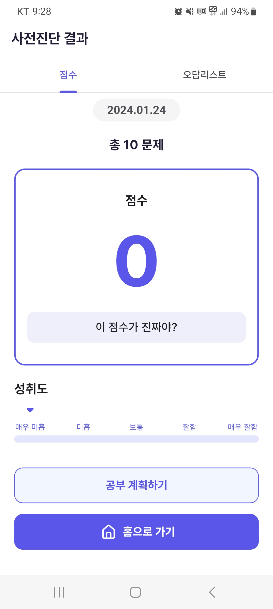
사용자 매뉴얼-학생용
2) 사전진단
1
2
3
4
5
사전진단을 진행하고, 채점 결과를 확인합니다.
사전진단을 시작합니다.
사전진단은 학과별로 중요도가 높은 의학용어를 엄선하여 학생들의 의학용어 이해 수준을 진단하고, FLORA AI에 의해 추천용어를 제공합니다.
문제풀이가 모두 끝나면 [진단결과보기]를 클릭하여 결과페이지로 이동합니다.
점수와 오답리스트를 확인합니다.
공부 화면으로 이동합니다.
홈 화면으로 이동합니다.

Slide 4
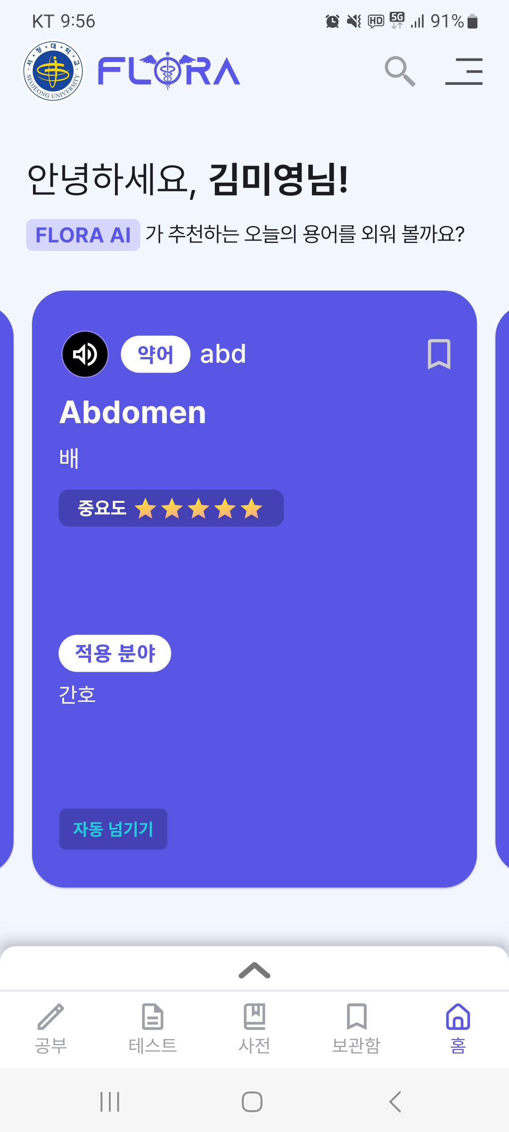
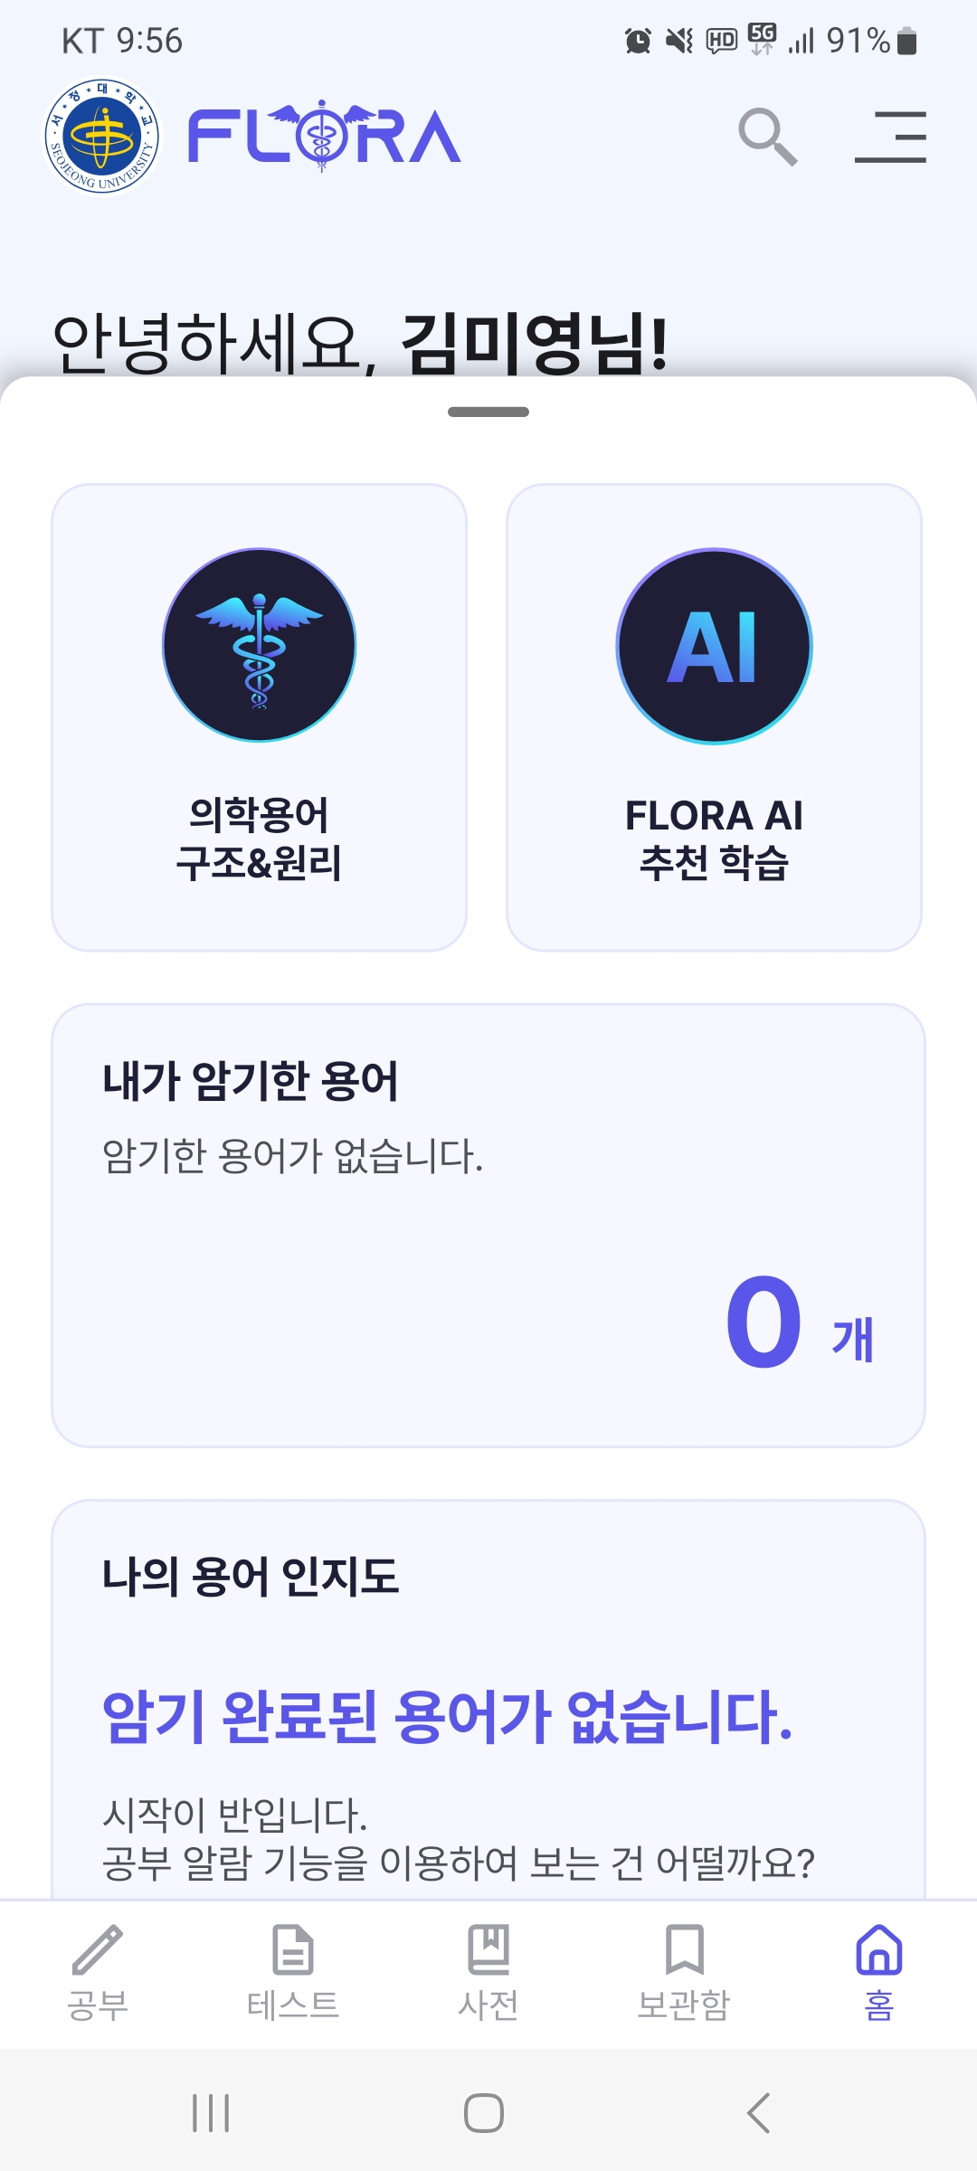
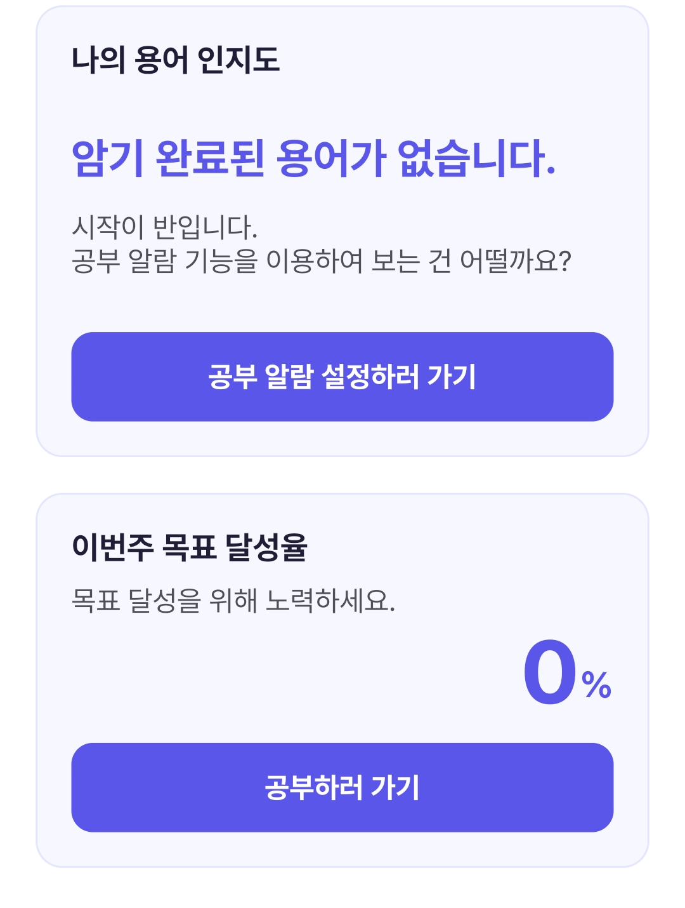

사용자 매뉴얼-학생용
3) 홈 화면
1
2
6
7
3
8
4
5
9
홈 화면입니다.
클릭하여 용어검색을 합니다.
전체메뉴 햄버거 아이콘입니다.
용어 카드입니다. 클릭하여 상세 내용을 보거나 즐겨찾기할 수 있습니다. 볼륨 아이콘( )을 클릭하면 발음을 들을 수 있습니다. 음성 볼륨 및 읽는 속도는 사용하시는 디바이스의 소리 설정 기능에서 제어할 수 있습니다.
용어카드를 탭 하여 용어 상세 카드를 볼 수 있습니다.
바텀 시트를 클릭하여 학습 현황을 확인하거나 공부를 시작합니다.
네비게이션 메뉴입니다.
의학용어 구조&원리 페이지로 이동합니다.
AI추천 용어 공부를 시작합니다.
공부 알람을 설정하여 용어 push알람을 받을 수 있습니다.
공부 화면으로 이동합니다.

Slide 5
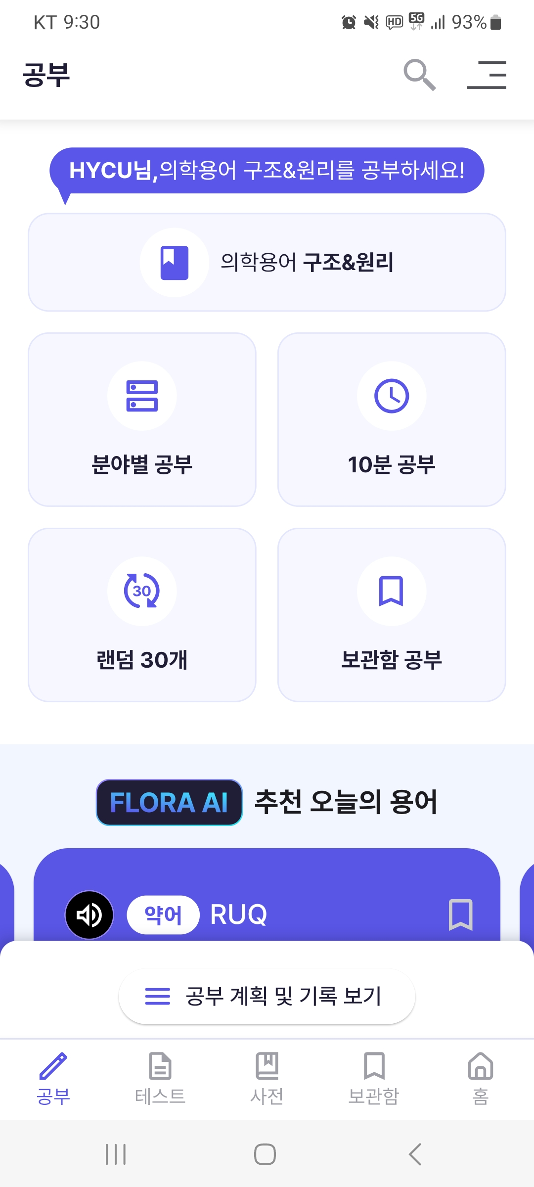
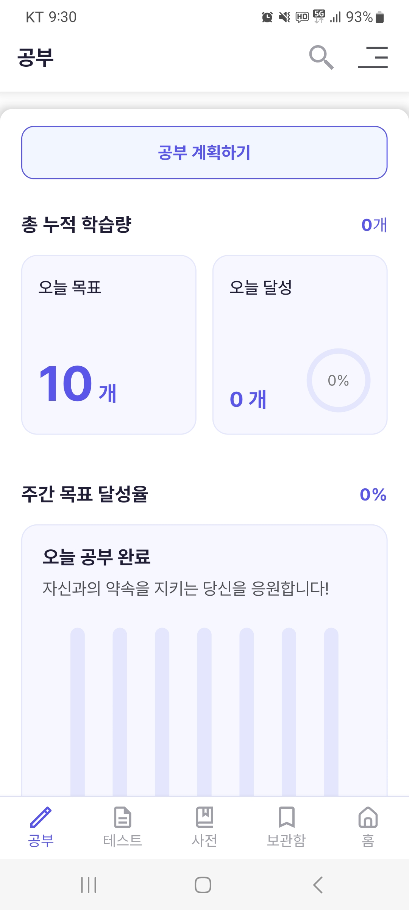
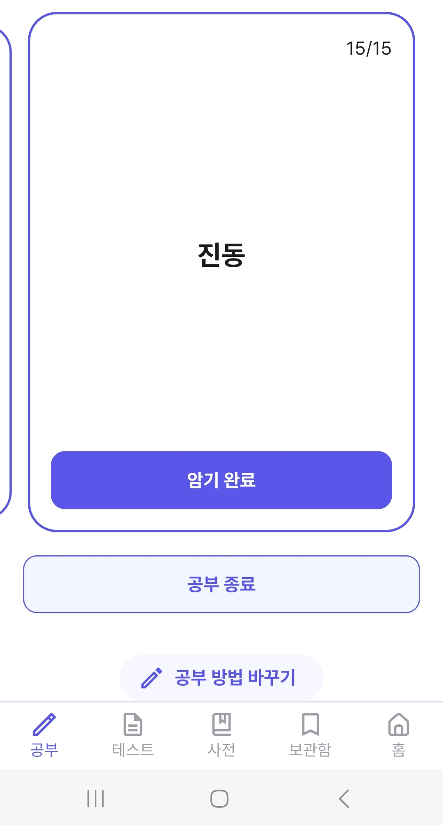
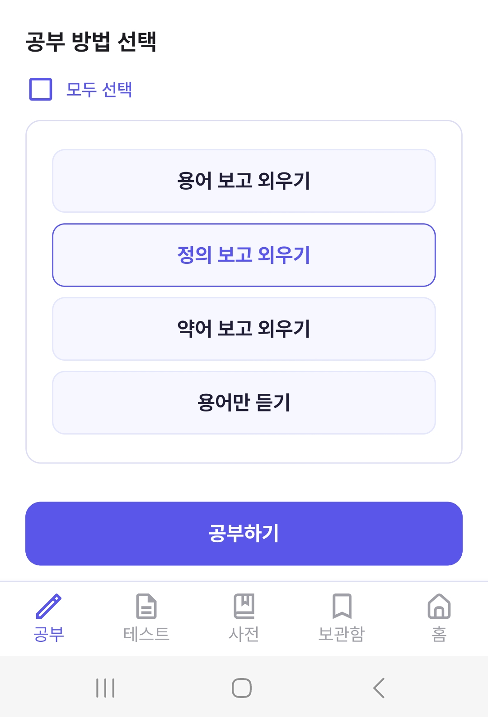
사용자 매뉴얼-학생용
4) 공부
1
2
3
4
5
6
공부 화면입니다.
공부 방법을 선택하여 공부를 시작합니다.
바텀 시트를 클릭하여 공부를 계획하고 모니터링합니다.
용어 공부 화면입니다. [암기완료]를 클릭하면 공부 완료 후 분야별 용어공부 현황을 확인할 수 있습니다.
[공부종료]를 클릭하여 학습횟수 1회를 카운트합니다. 지도 교수님이 학생들의 앱 공부 이력을 확인하는 자료로 제공됩니다.
공부 도중 공부 방법 바꾸기를 하여 공부를 이어갈 수 있습니다.
4가지의 공부 방법을 중복 선택하여 공부할 수 있습니다.

Slide 6
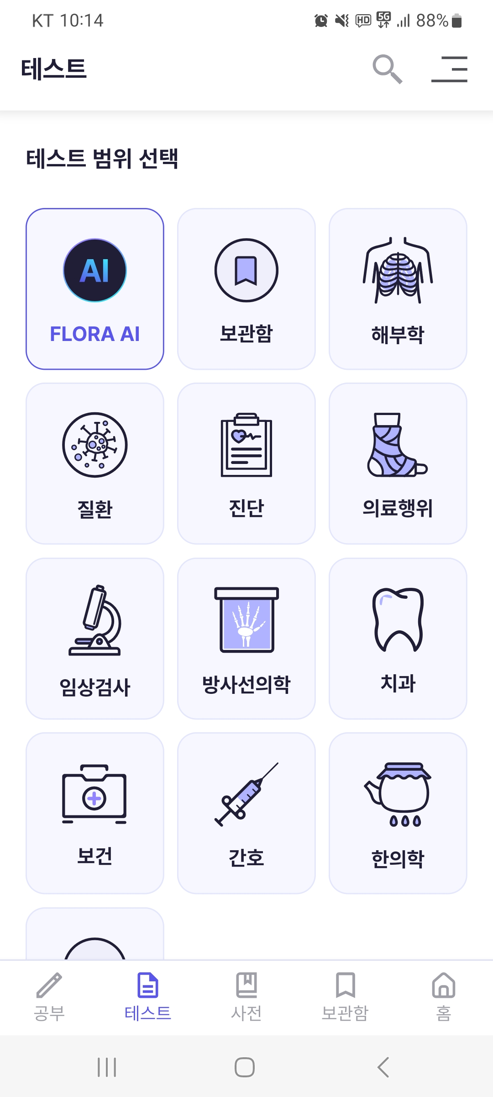
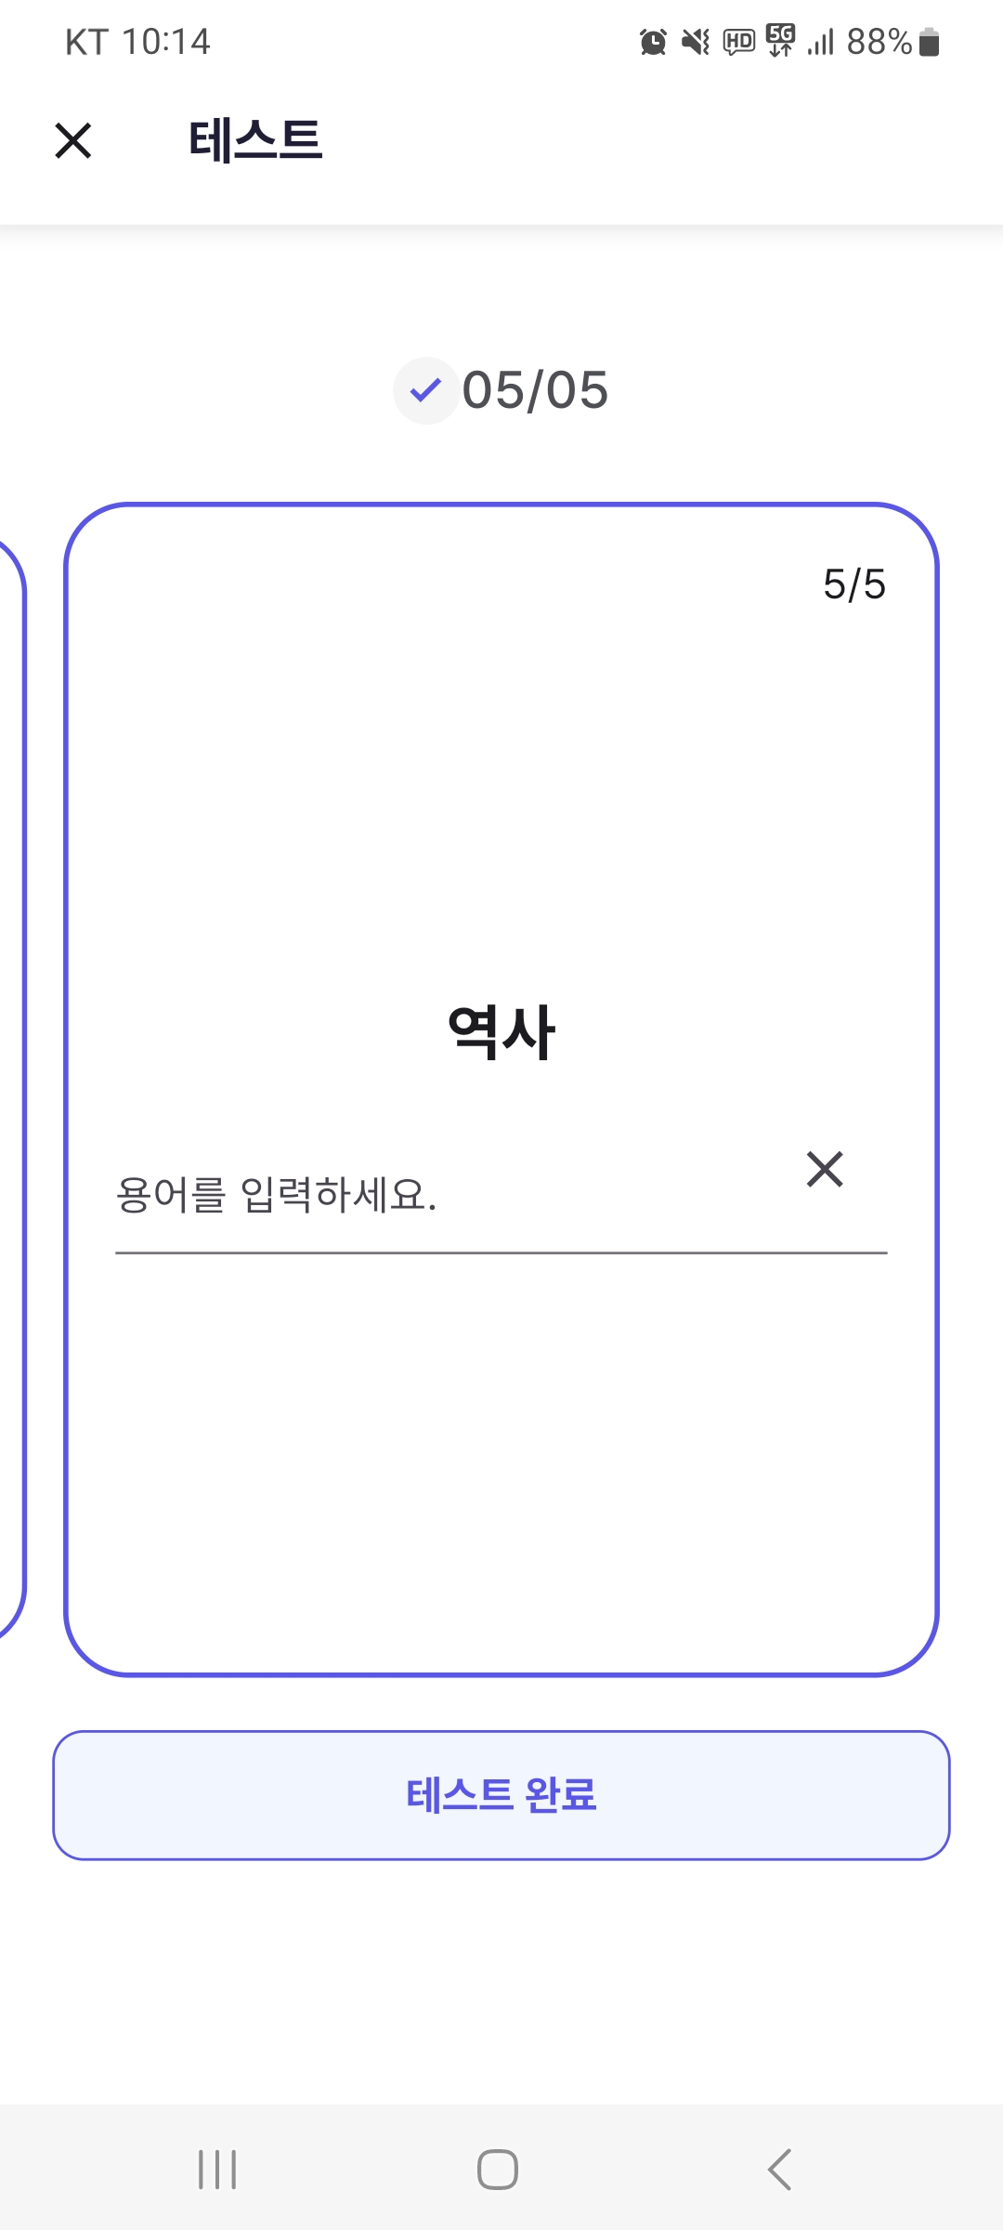
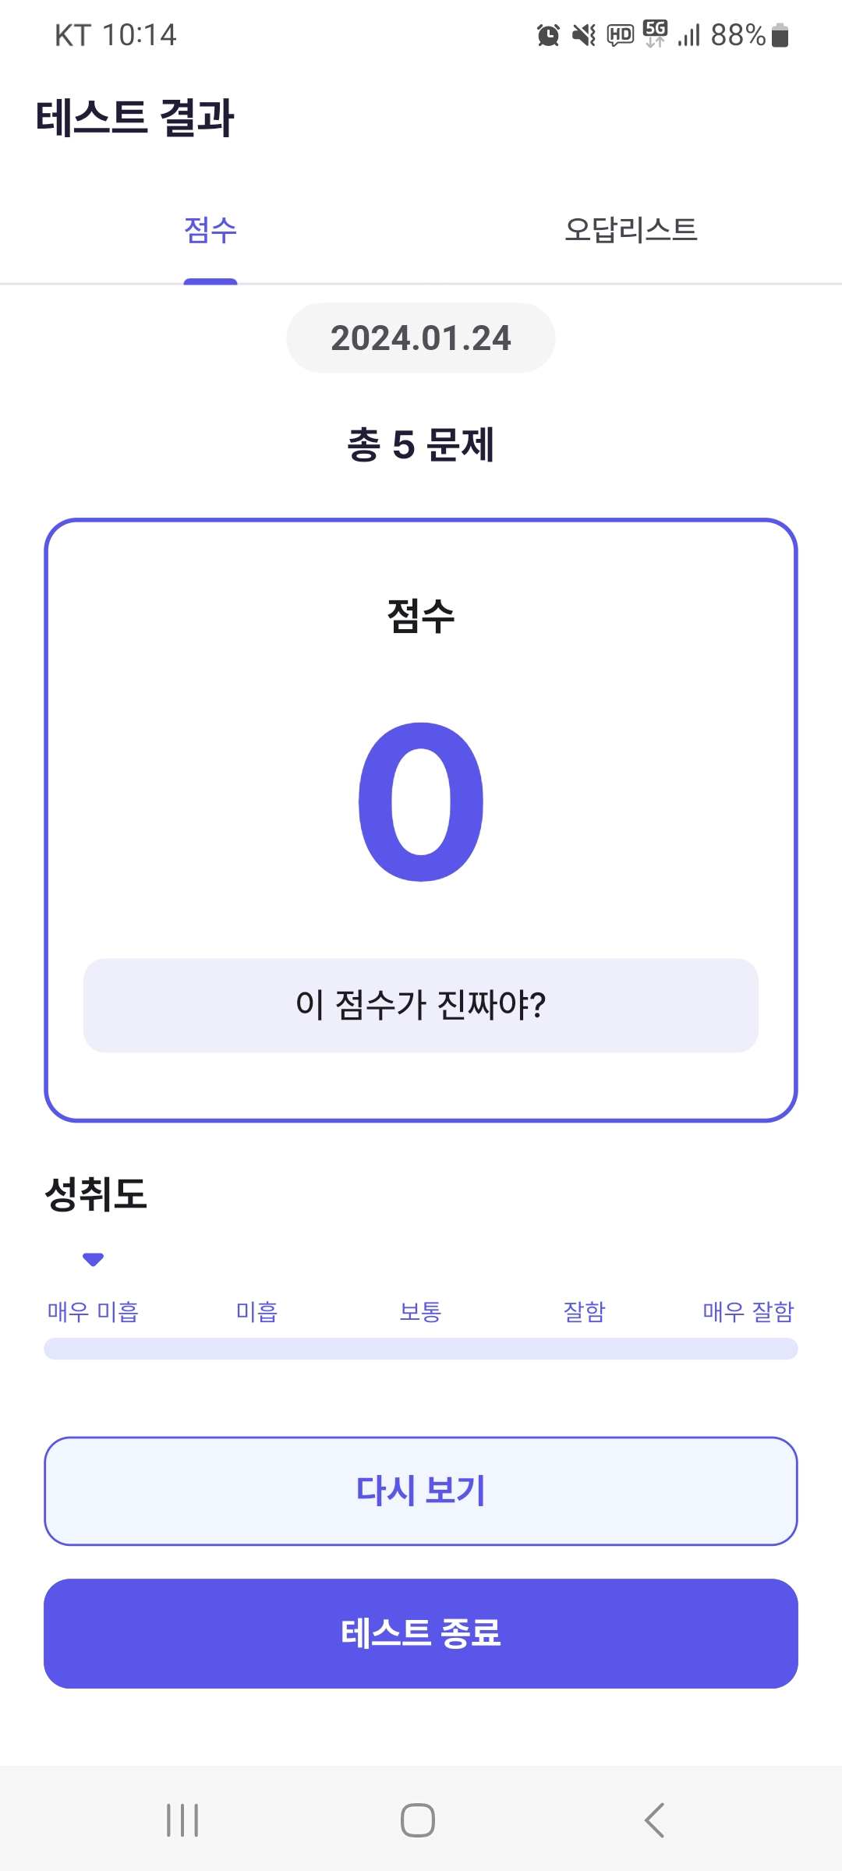
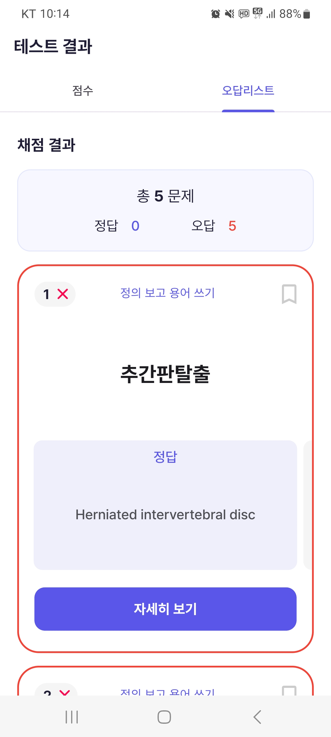
사용자 매뉴얼-학생용
5) 테스트
1
2
3
4
테스트 화면입니다.
테스트 범위와 테스트 방법을 선택합니다.
테스트를 완료합니다.
테스트 결과를 확인하고 테스트를 종료합니다.
오답리스트를 확인합니다.

Slide 7
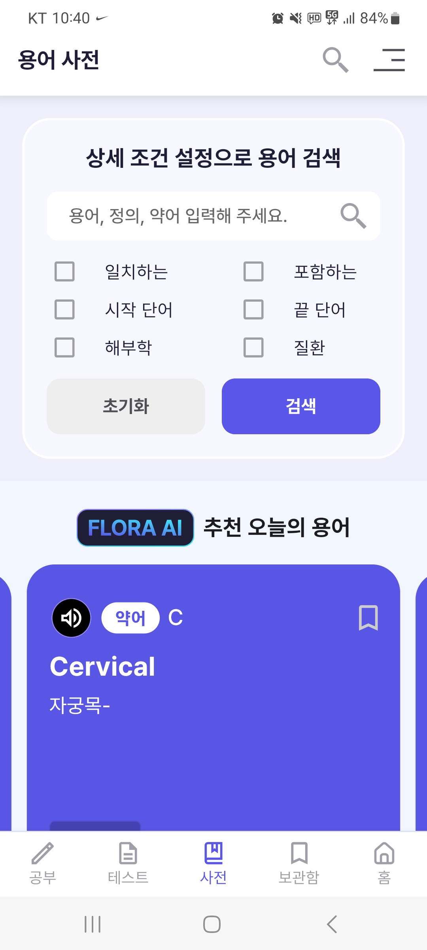
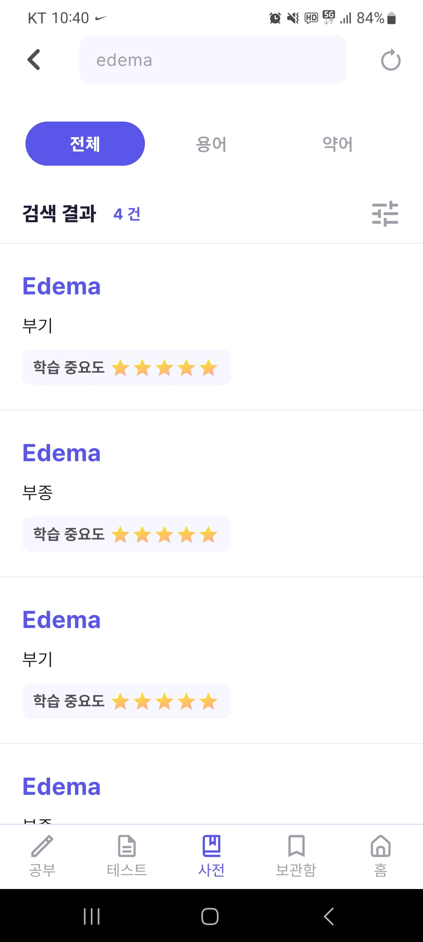
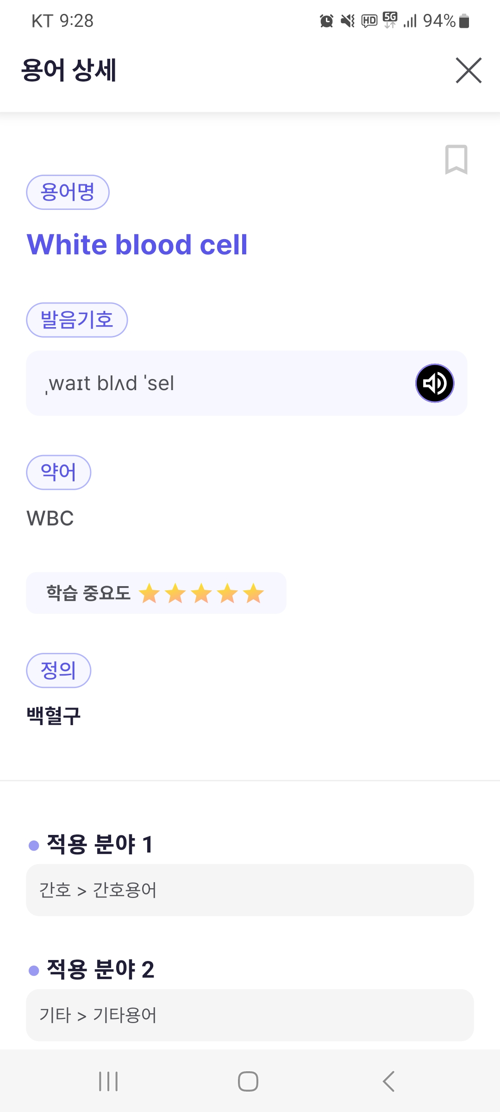
사용자 매뉴얼-학생용
6) 사전
1
2
3
사전 화면입니다.
검색 조건을 선택하고, 검색하고자 하는 단어를 입력하여 검색합니다.
검색 결과 입니다.
클릭하여 용어 상세 카드로 이동하여 내용을 확인합니다.

Slide 8
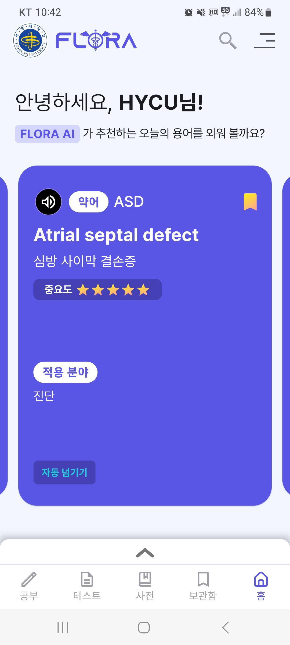
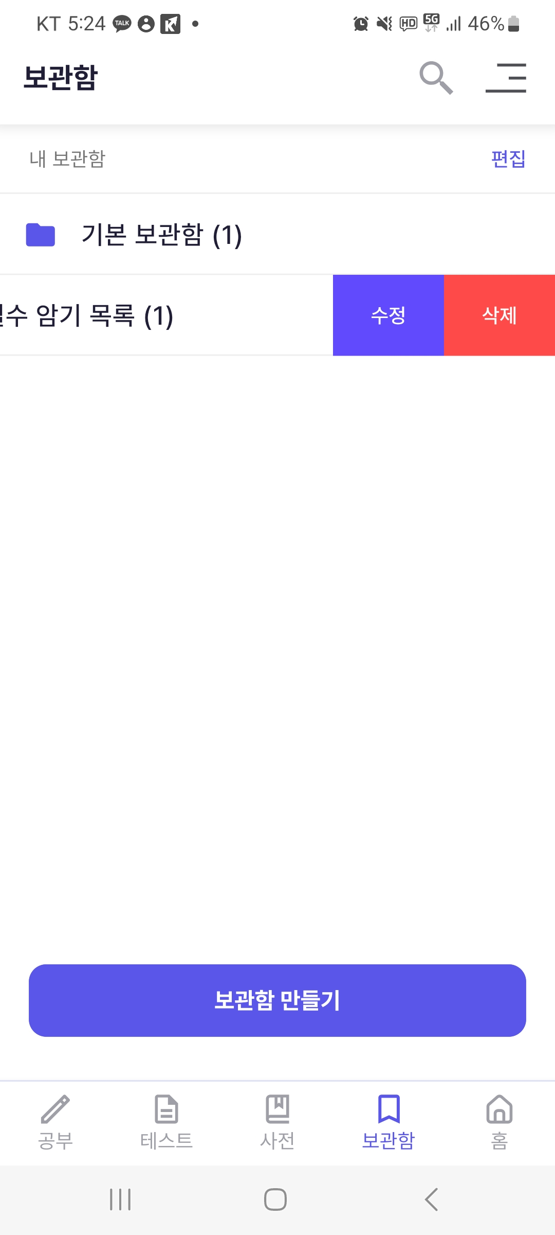
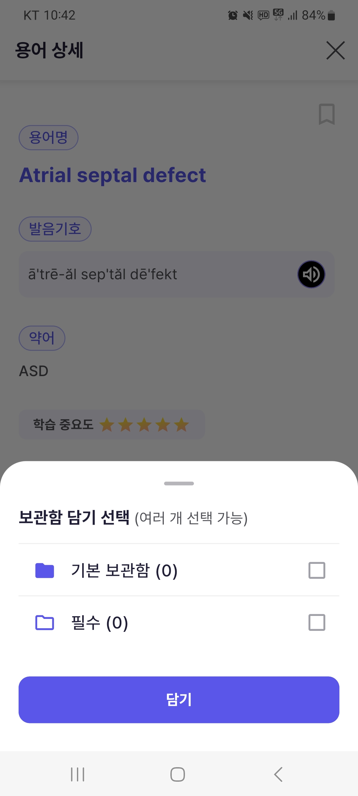
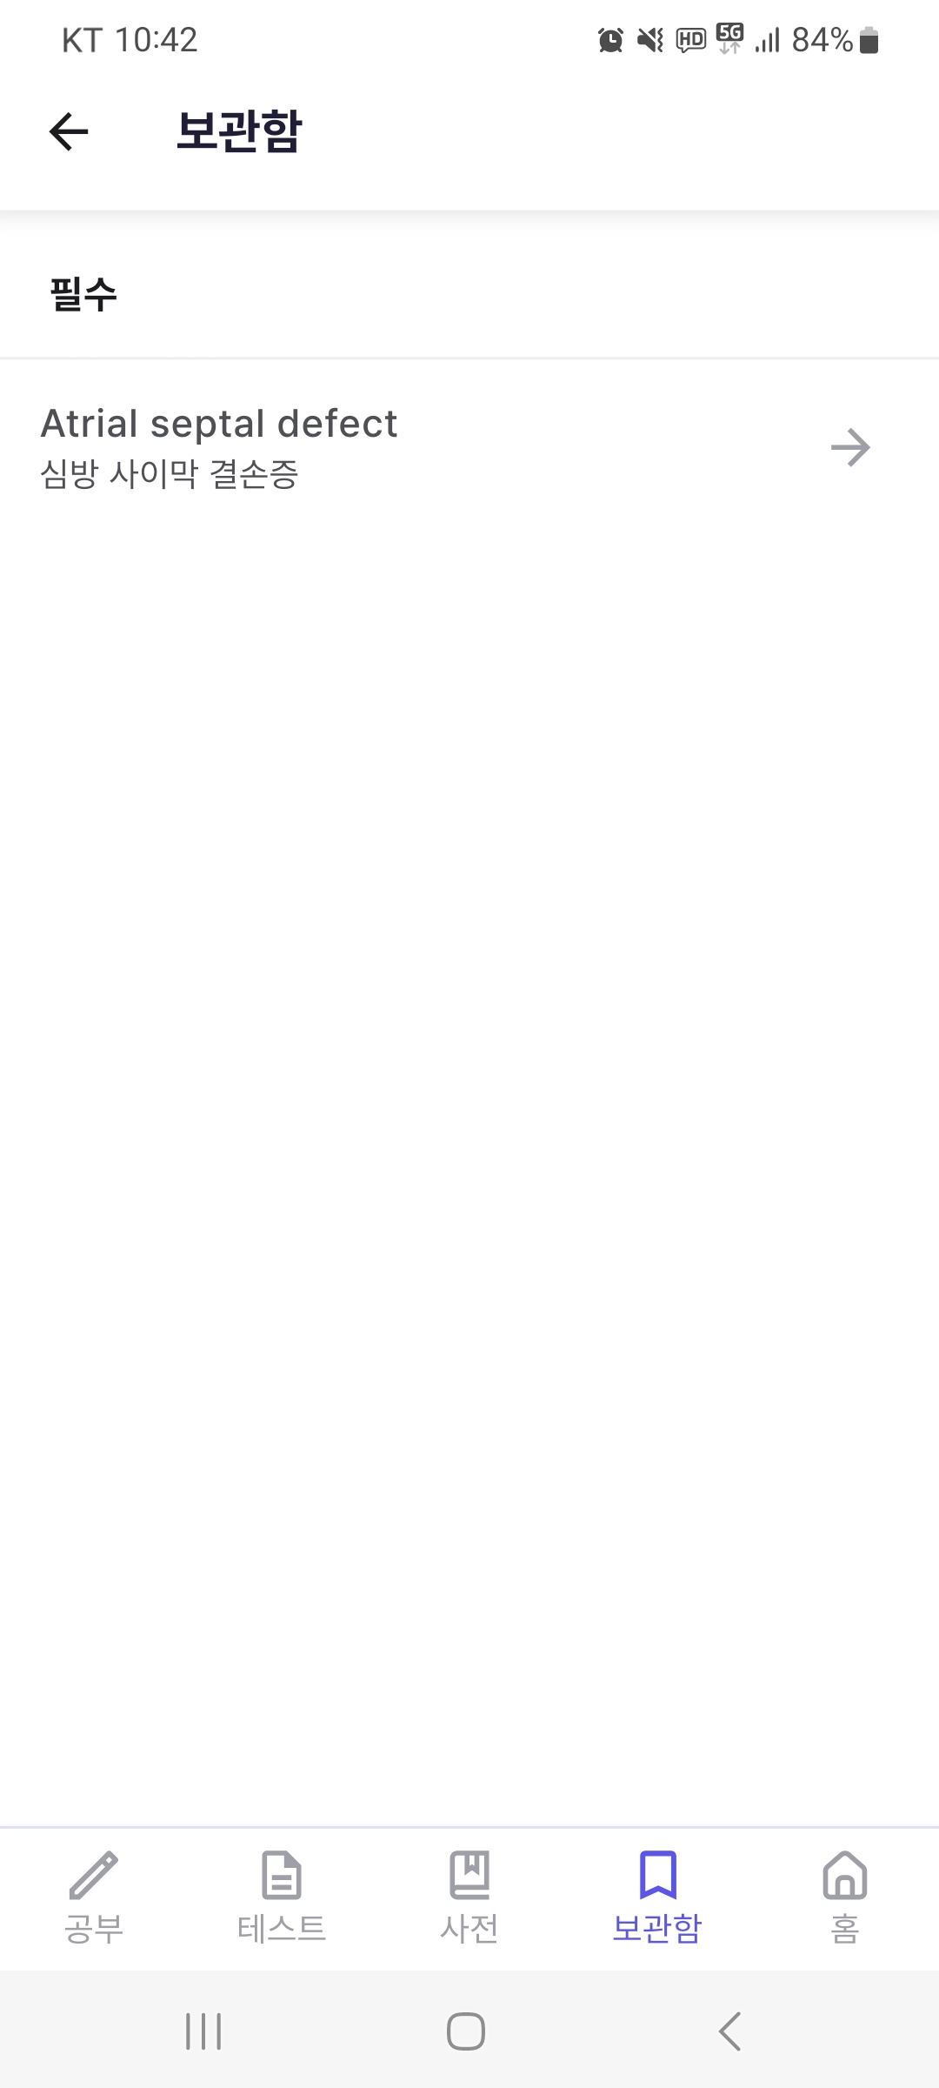


사용자 매뉴얼-학생용
7) 보관함
1
3
2
4
보관함 화면입니다.
[보관함만들기]를 클릭하여 새로운 보관함 폴더를 생성합니다. [편집]을 클릭하여 보관함 위치를 이동하며, 왼쪽으로 슬라이딩하면 선택된 보관함을 삭제하거나, 이름을 수정할 수 있습니다.
용어카드나 용어상세페이지, 오답 리스트 등에서 즐겨찾기아이콘 ( )을 클릭하여 보관함에 용어를 즐겨찾기 할 수 있습니다. 즐겨찾기 on 상태( ) 의 아이콘을 클릭하면 즐겨찾기한 보관함 용어가 보관함에서 삭제됩니다.
보관함에 담은 용어 목록입니다. 클릭하여 상세 내용을 확인합니다.

Slide 9
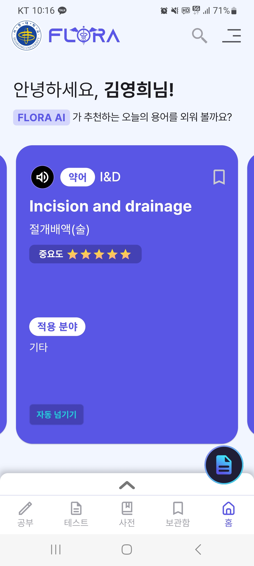
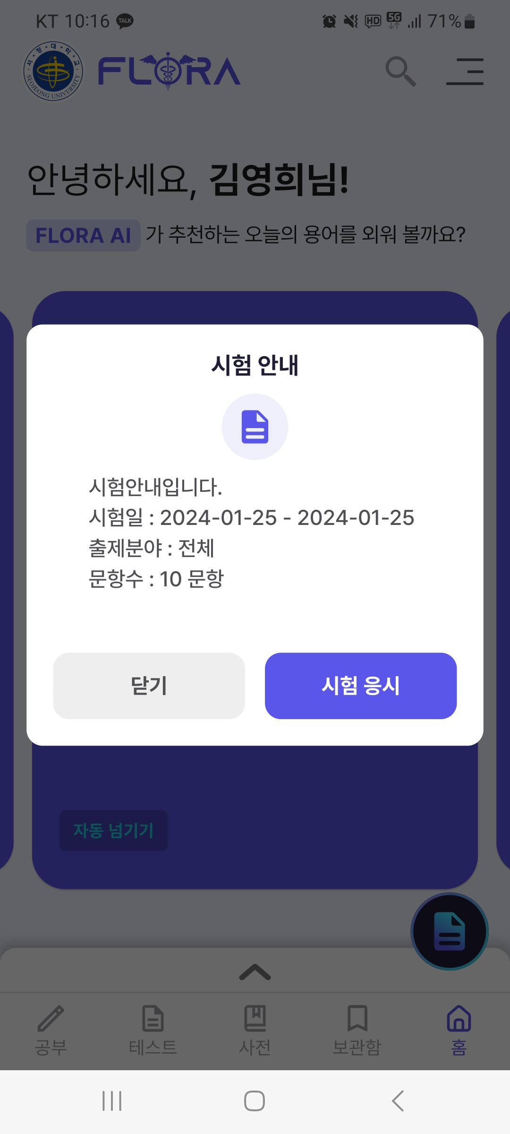
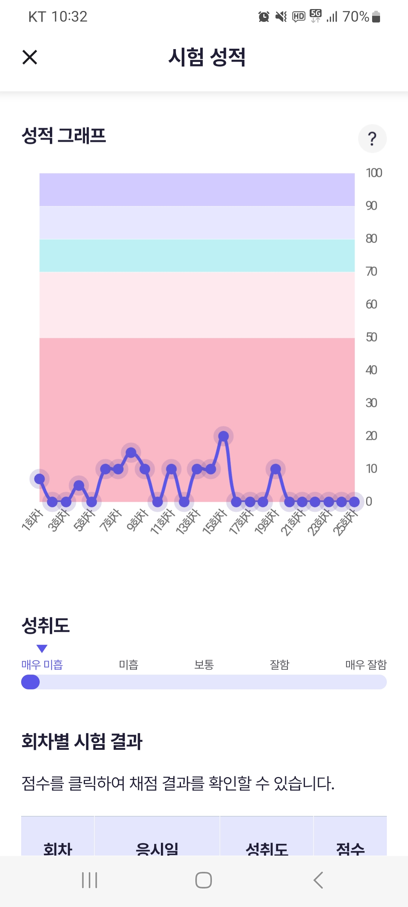
사용자 매뉴얼-학생용
8) 시험응시
3
2
1
시험 응시 안내입니다.
시험 응시 기간동안 ‘홈화면’에 시험 아이콘이 생성됩니다.
클릭하여 응시해야 할 시험 정보를 확인하고, 시험에 응시합니다.
메뉴아이콘을 클릭하여 ‘ [내성적] > [시험성적확인]’ 페이지로 이동하면 성적 그래프와 회차별 시험 결과를 확인 할 수 있습니다.

Slide 10
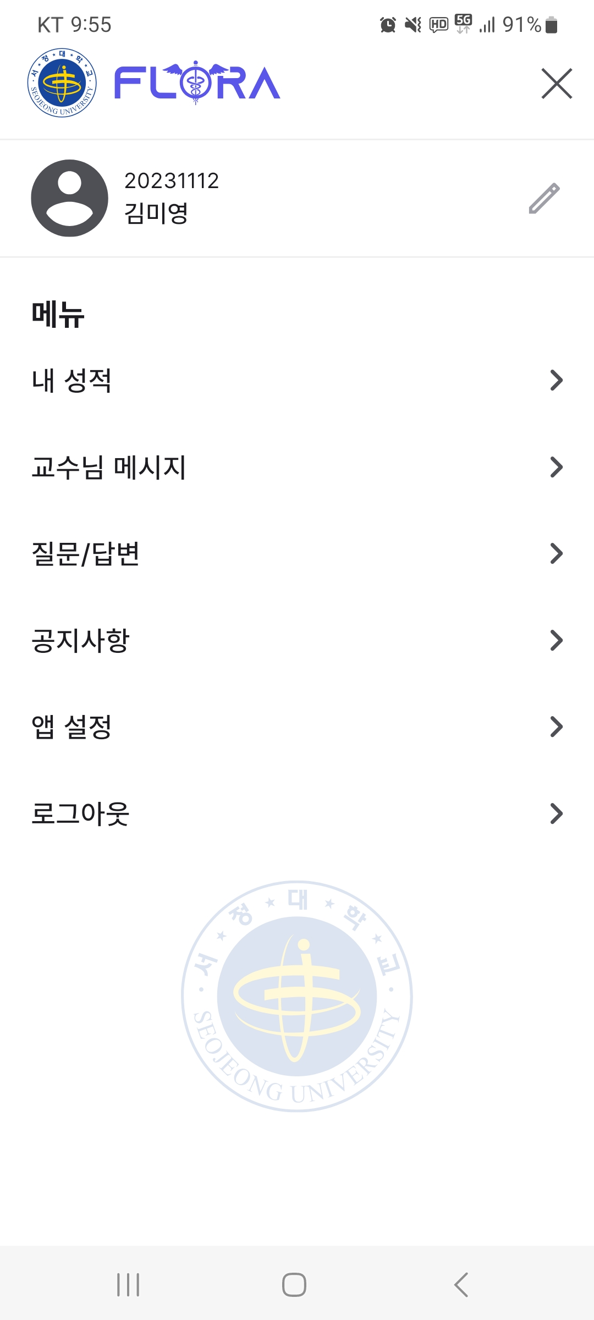
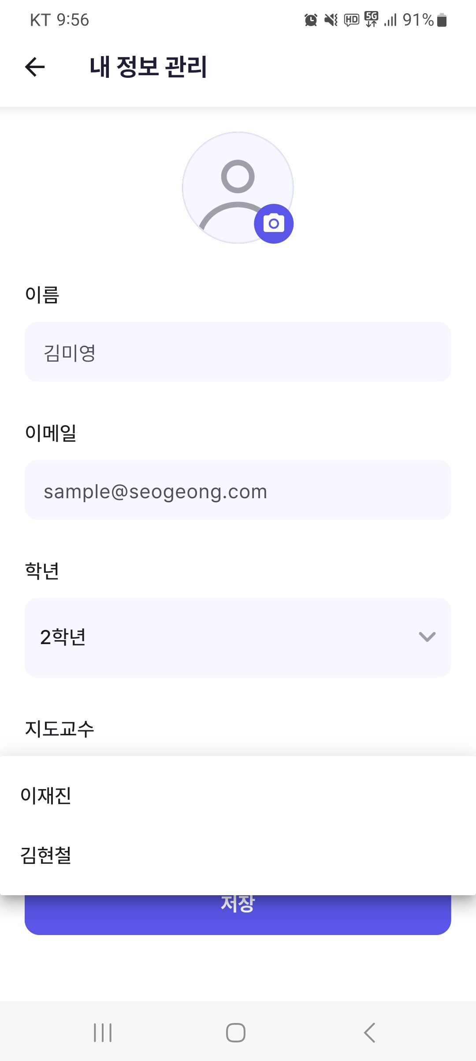
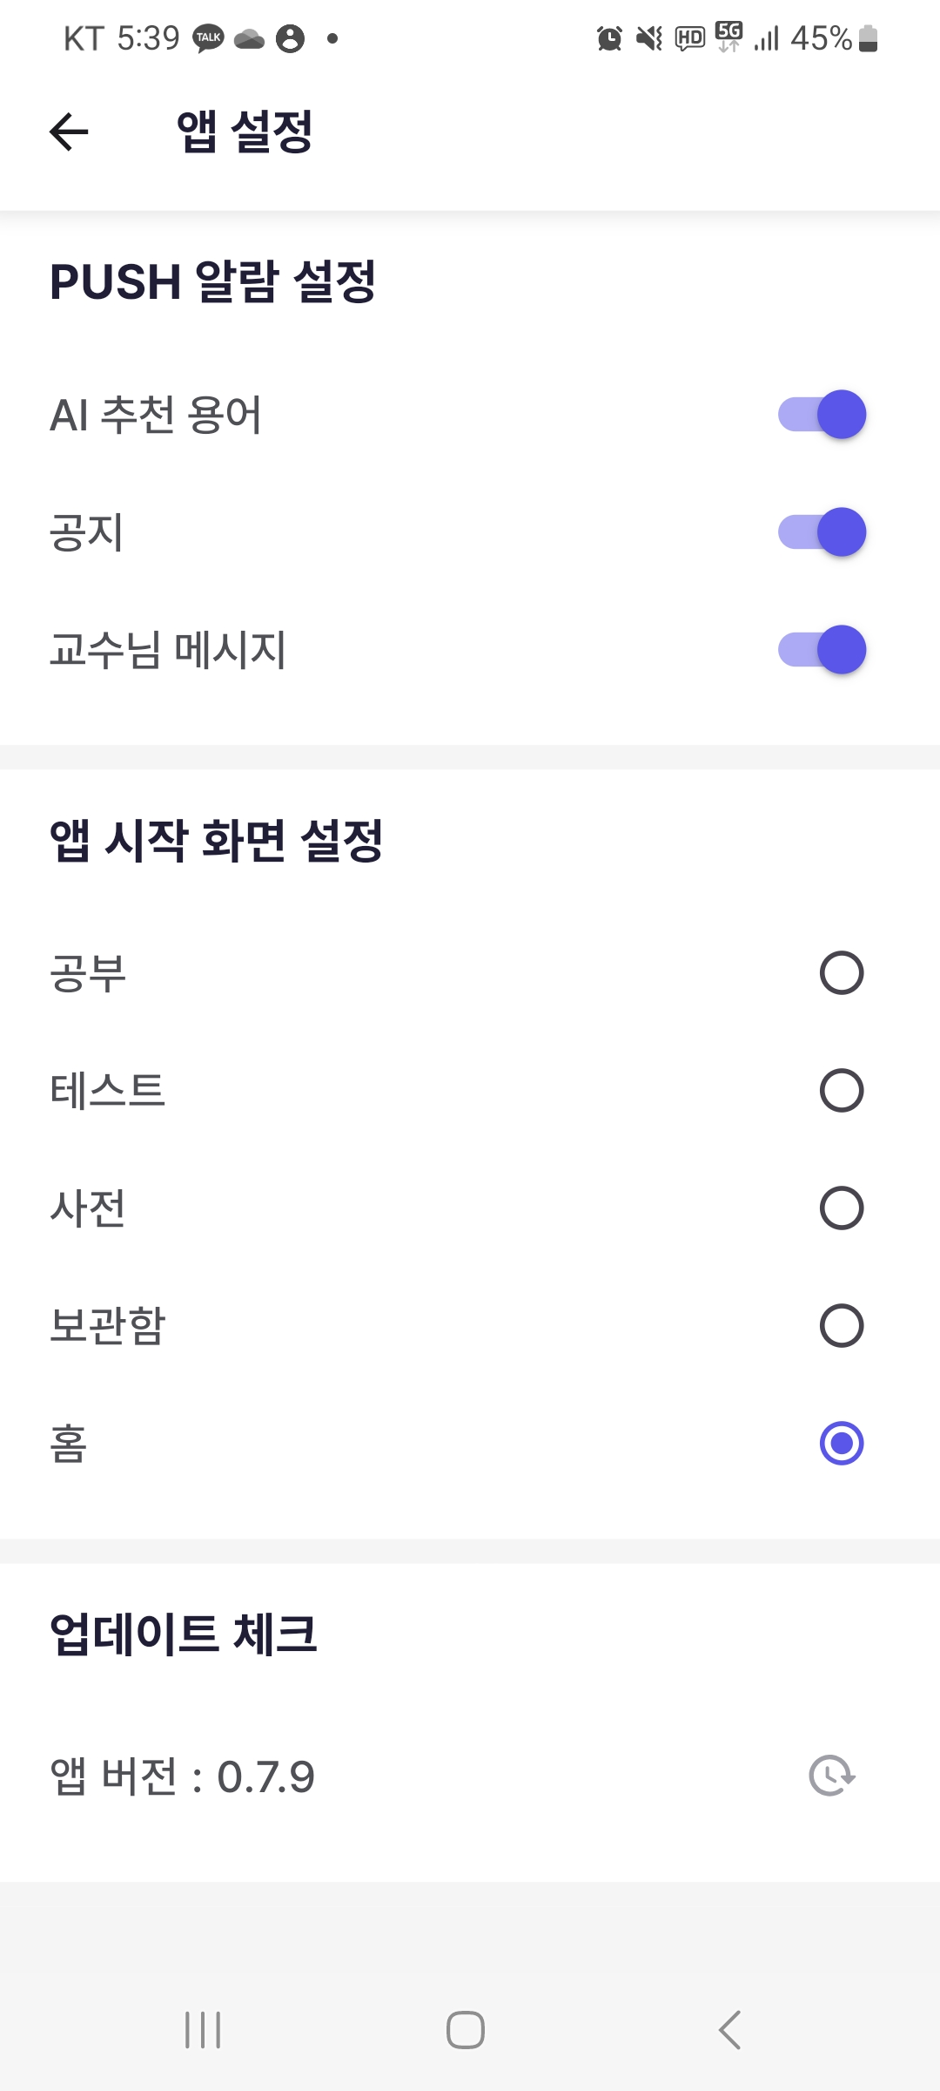
사용자 매뉴얼-학생용
9) 메뉴 안내
3
4
1
2
메뉴 화면입니다.
클릭하여 ‘내 정보 관리’ 페이지로 이동합니다.
내성적 : 테스트, 시험성적, 레벨테스트 성적 이력을 조회합니다.
교수님 메시지 : 지도교수님이 보낸 메시지를 확인합니다.
질문/답변 : 지도 교수님과의 1:1 질문 게시판입니다.
공지사항 : 공지사항 게시판입니다.
앱 설정 : 앱 설정 화면으로 이동합니다.
로그아웃 : 로그아웃 합니다.
개인정보를 확인하고, 학년 변경 시 학년과 지도교수를 변경합니다
앱 설정 화면에서 push 알람 설정, 앱 시작화면 설정, 앱 버전을 확인합니다.

